Slide 1
NCS능력단위평가 결과물제출
능력단위명 | UI/UX 요구분석
성 명 | 이해은
제출일자 | 2021-09-13
안양이젠아카데미컴퓨터학원

Slide 2
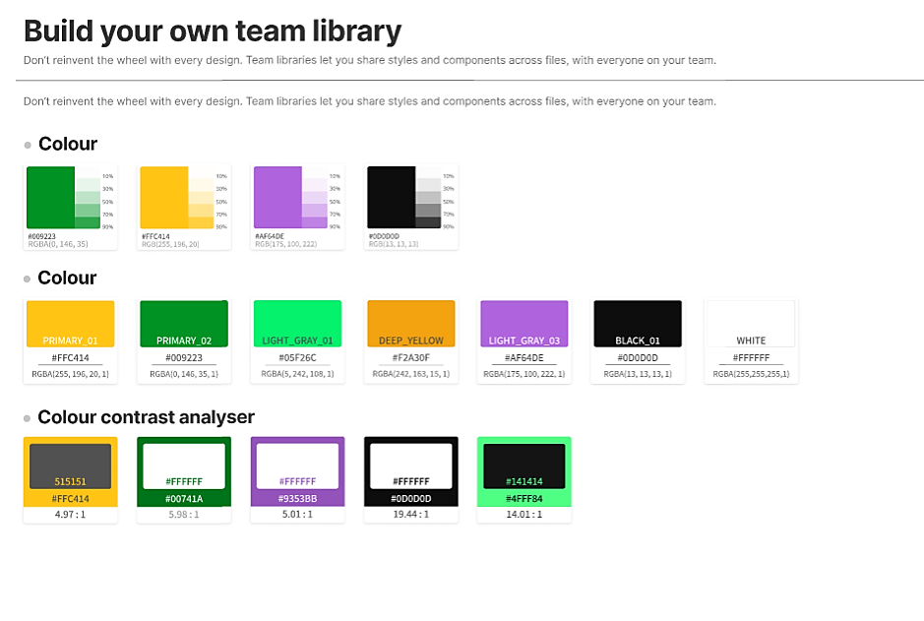
01. 페이지 제작을 위한 스타일가이드
컬러 스타일 가이드
기본적인 비율은 4.5:1 비율로 이루어져야 하며 이루어지지 않는 사이트는 잘못된 사이트이며 검은색에 흰색배경이나 흰색배경에 검은색글씨를 쓸 경우에는 한가지만 스타일 가이드만들면 된다.
기본 컬러 스타일 가이드

Slide 3
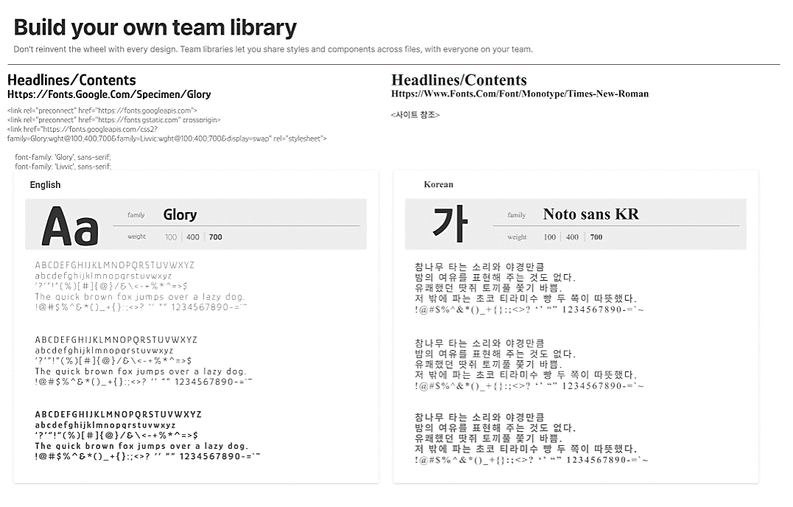
01. 페이지 제작을 위한 스타일가이드
서체 스타일 가이드
기본 폰트
Time-NesRoman
이름으로 바꿔주어야함

Slide 4
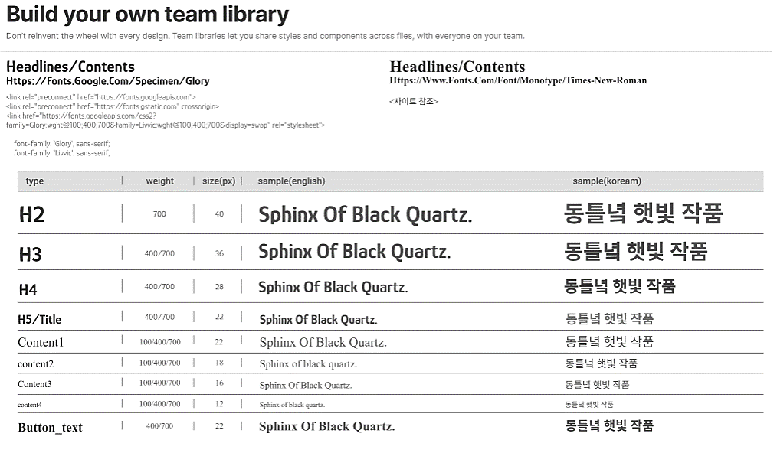
01. 페이지 제작을 위한 스타일가이드
서체 스타일 가이드
기본 폰트 및 사이즈 체크
한글폰트로 적용
별도참조 – 추후에 선생님이 다시 알려주신다고 하심.
영어폰트로 적용

